Slide 1
Traktory (bruder)
Niektorí chlapci z našej triedy chceli prezentácie o Bruderoch. Brudery sú hračky – traktory.
Budem rád, ak pridáte komentár. Ja som už pridal: (klikni)

Slide 2
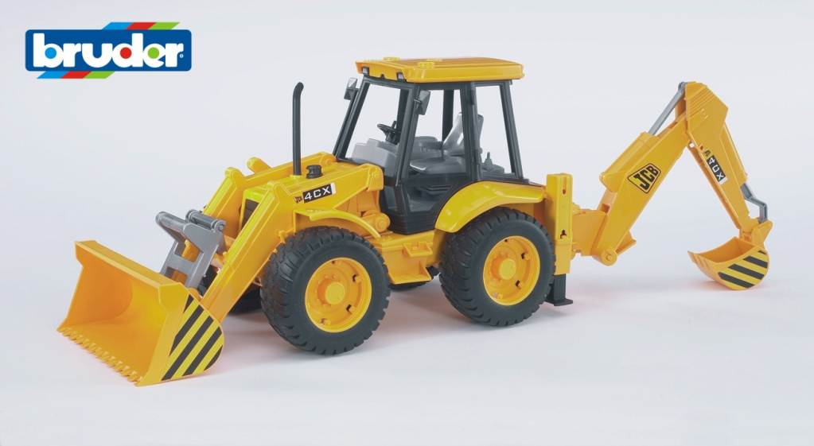
Nakladač

Slide 3
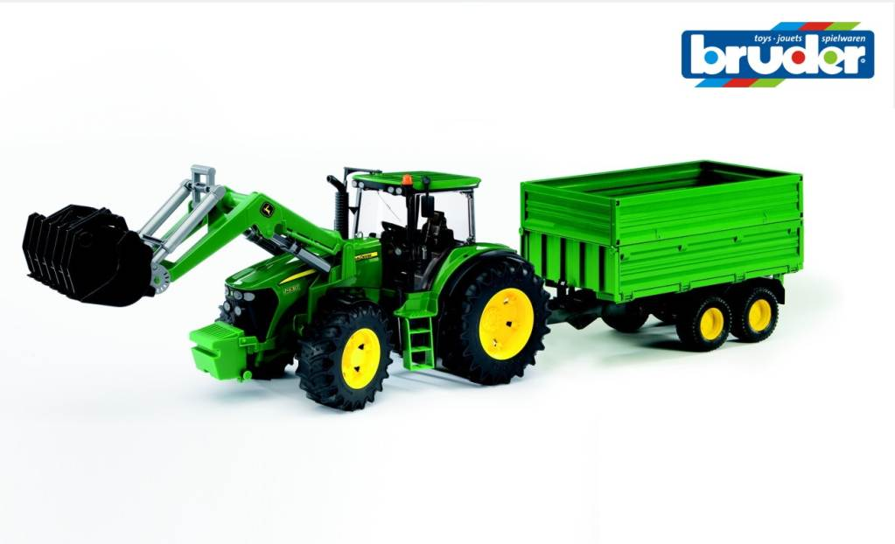
Traktor JOHN DEERE

Slide 4
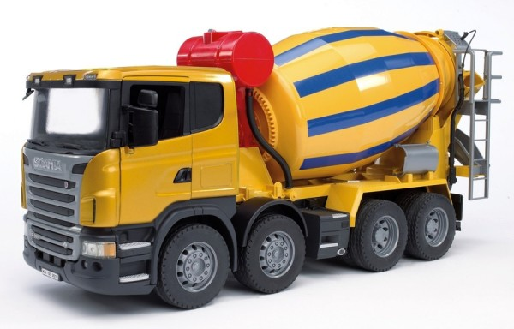
Domiešavač

Slide 5
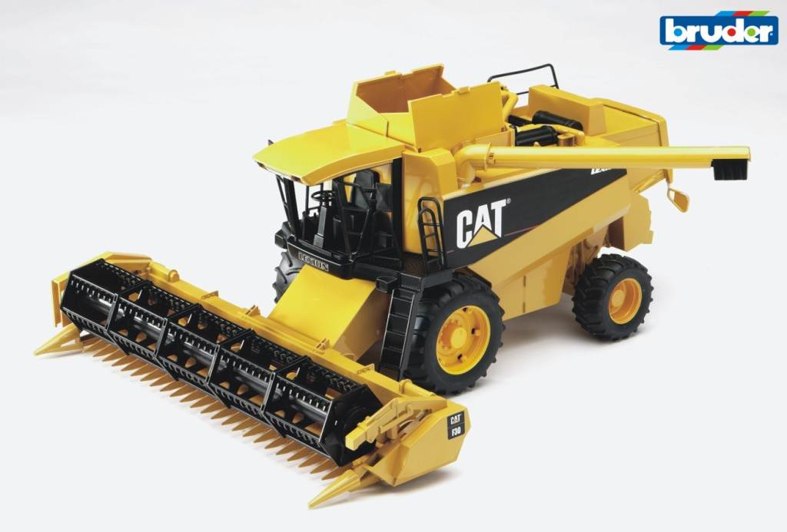
Kombajn

Slide 6
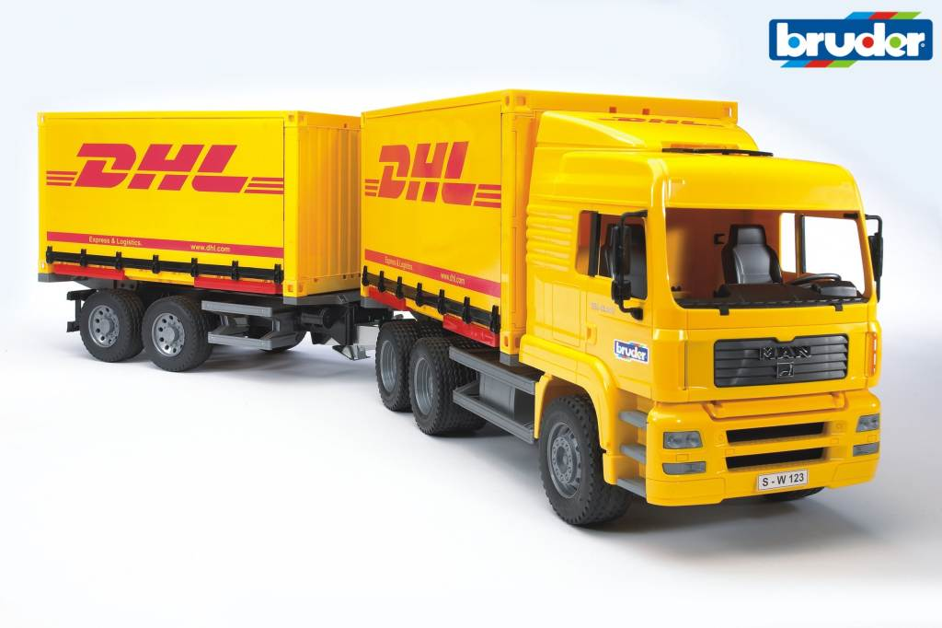
Nákladné auto

Slide 7
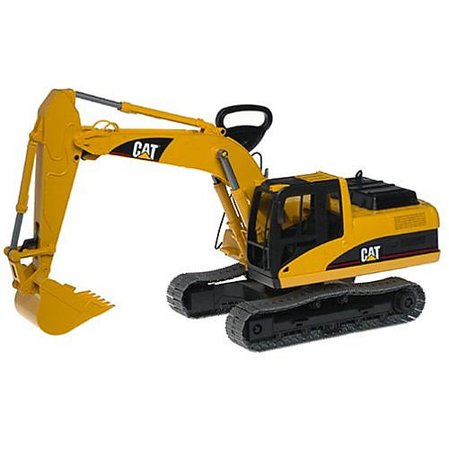
Bruder CAT

Slide 8
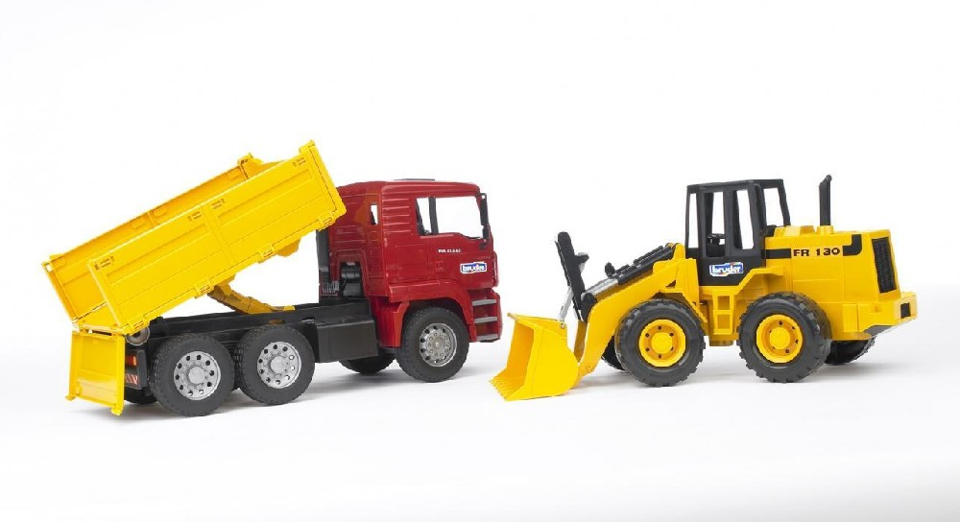
Sklápač a čelný nakladač

Slide 9
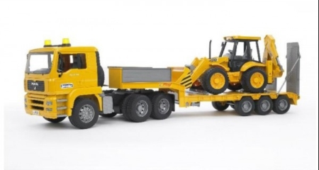
Auto nákladné MAN s JCB

Slide 10

Koniec
KONIEC

